Slide 1
Lab 2：项目计划与原型设计

Slide 2
实验目标
根据项目需求建立用户故事清单，使用敏捷开发方法为用户故事建模卡片，规划优先级，估计工作量，构思迭代计划；
练习使用PingCode或其他自选的Scrum项目管理工具为项目建立Scrum迭代计划 ；
练习使用MockPlus或其他自选的原型设计工具为每个用户故事设计原型。
本次实验以Project分组为单位。

Slide 3
实验步骤
针对小组拟完成的Project，完成以下任务：
根据讨论纪要，提取形成用户故事清单；
为每个用户故事形成卡片；
分析用户故事的优先级；
组内成员采用表决和投票的方式，估算各用户故事的工作量；
根据以上结果，设计项目的迭代开发计划；
使用PingCode或其他自选的Scrum项目管理工具建立和管理迭代计划 ；
使用MockPlus或其他自选的原型设计工具对关键的用户故事进行原型设计(GUI)；——注：此处应至少包含5个用户故事的原型设计，且均为优先级最高的用户故事，不能包含登录、用户管理等普遍性的故事。

Slide 4
注意事项
在设计本方的迭代计划时，请使用2轮迭代：
迭代1：包含了本组第11-14周内开发的用户故事，并详细标识这些用户故事的实际分工和实际开发进度；同时，也应包含本组第15-17周拟开发的用户故事及其分工、开发进度计划（第15-17周是对第11-14周工作结果的优化和完善）。
迭代2：包含了本组第15-17周的计划。

Slide 5
实验报告
遵循模板撰写：
项目概述；
用户故事清单及各自的卡片(正、反)；
用户故事的优先级列表、工作量估算、人员分工；
用户故事之间的导航关系。
PingCode其他Scrum项目管理工具：
Product Planning：遵照上一步的user story及其信息，加入backlog；
Sprint/Interation Planning：编制2轮sprint的计划，将backlog加入到sprint；
各类图表(storyboard、burndown)。
MockPlus或其他自选的原型设计工具：
原型(UI)设计图形

Slide 6
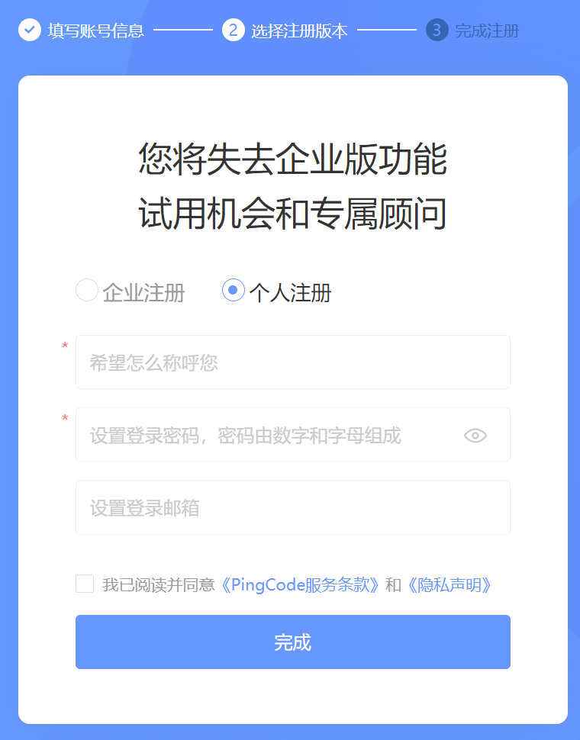
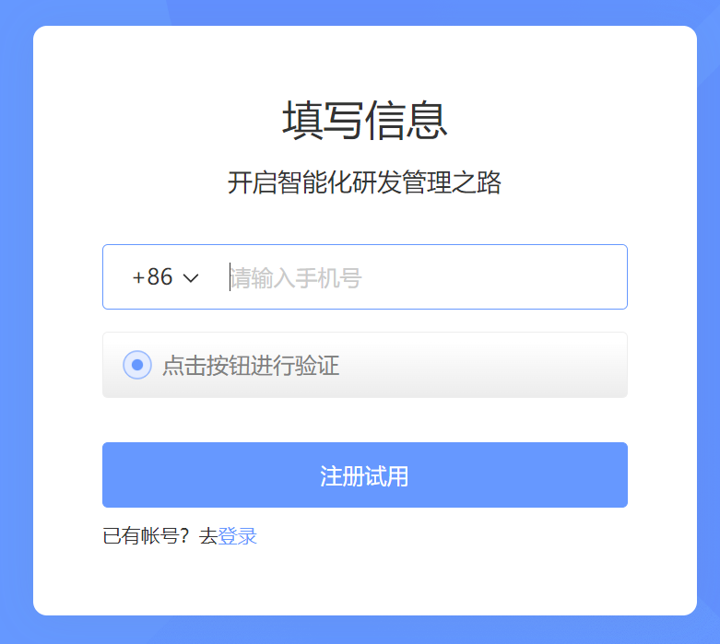
在PingCode中建立敏捷开发的项目计划
https://pingcode.com/ 运行“免费使用”
通过手机短信或者微信扫描注册

Slide 7
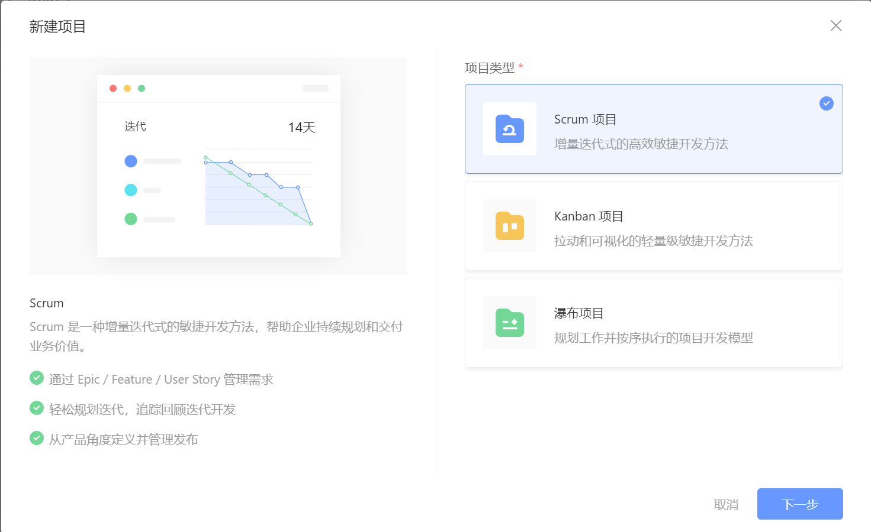
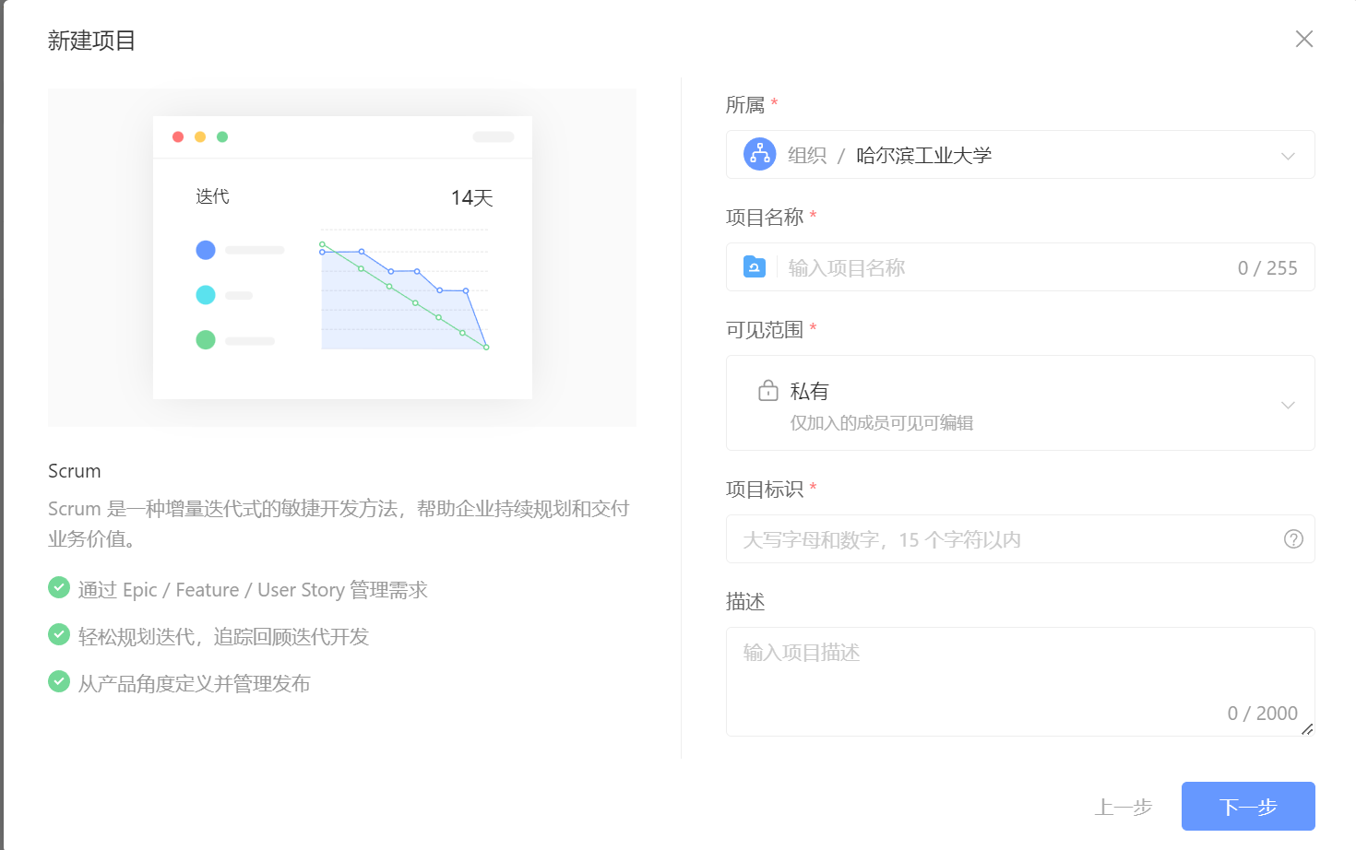
在PingCode中建立敏捷开发的项目计划
创建一个新项目： 「项目管理」→ 「新建项目」
注：可通过平台提供的“敏捷示例项目”进行使用的学习

Slide 8
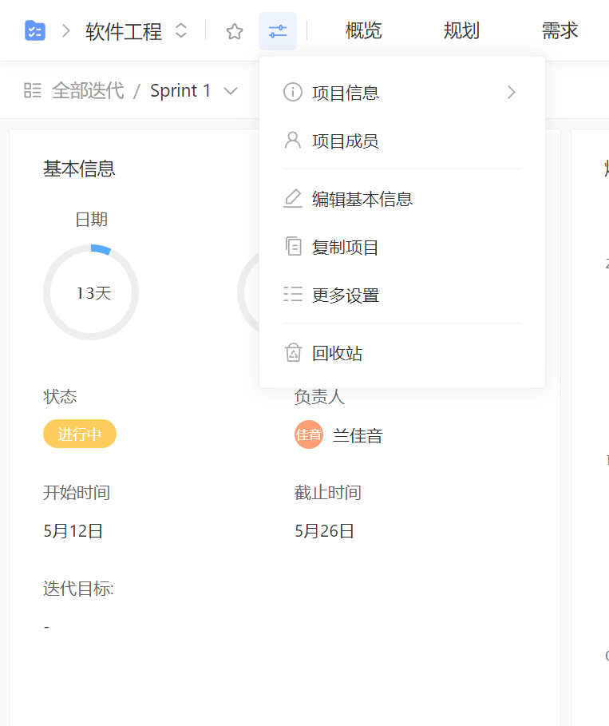
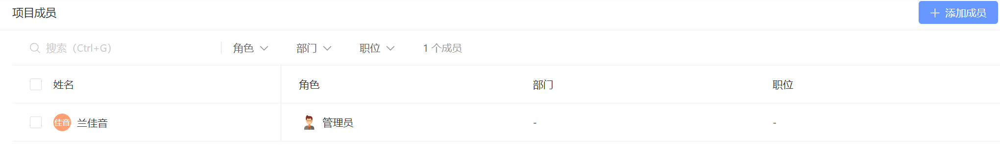
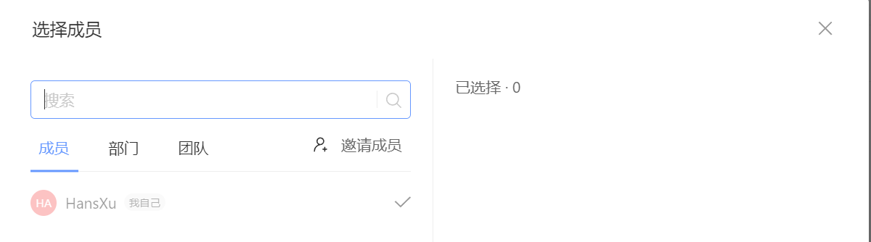
项目设置
点击项目详情页的「设置」按钮，进入项目设置页面
「项目设置」→ 「项目成员」 ，可对项目成员进行管理，包括：添加成员、移除成员、设置成员角色
在此处邀请或添加项目成员，构成项目团队

Slide 9
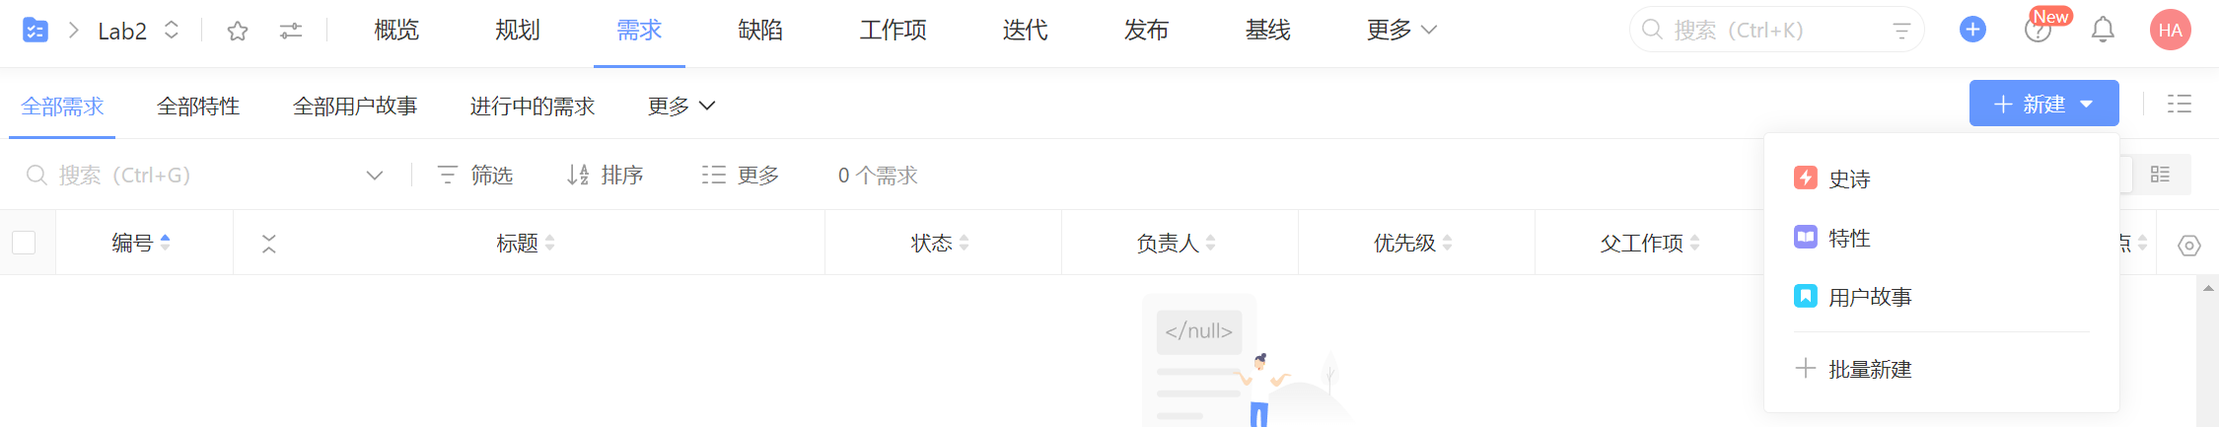
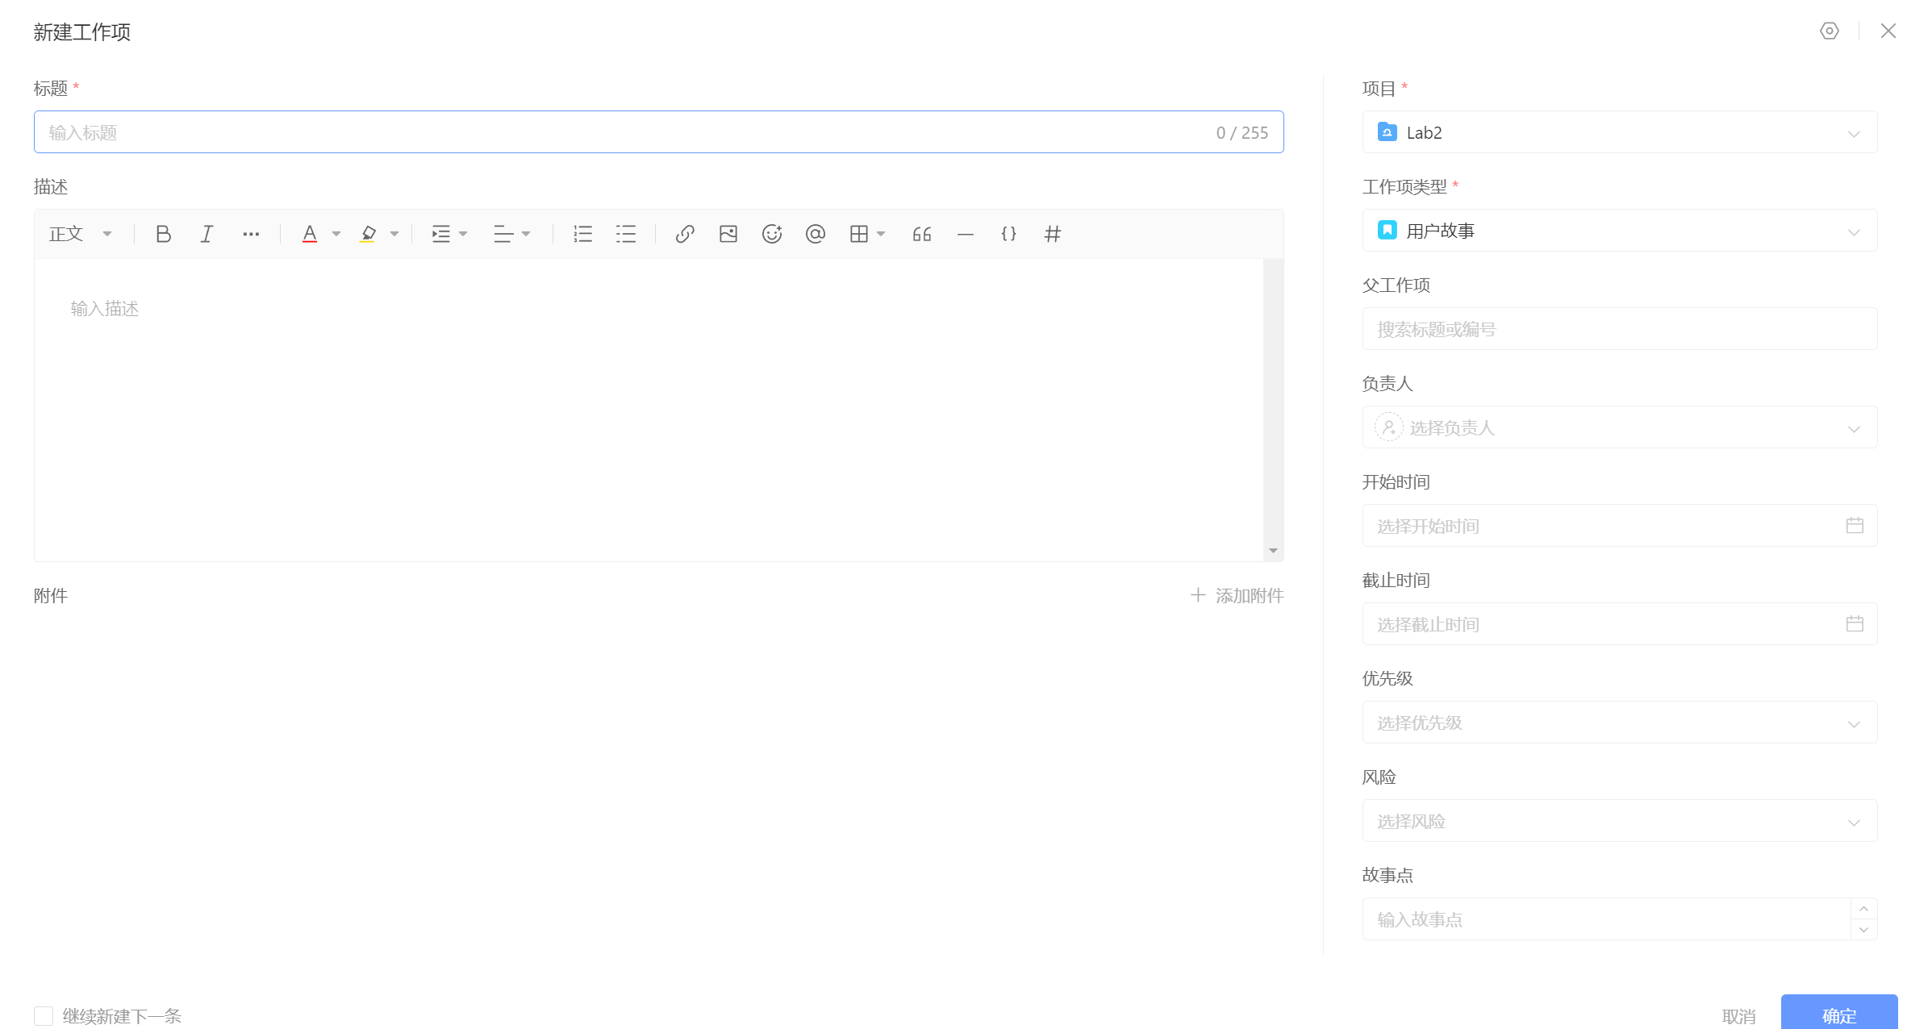
用户故事
Product Backlog：每个user story作为一个backlog加入project；Product Backlog代表了项目开发任务的全集；每个user story具有不同的优先级、工作量估算、来源、当前进度情况等。
操作： 「需求」→ 「新建」 定义用户故事

Slide 10
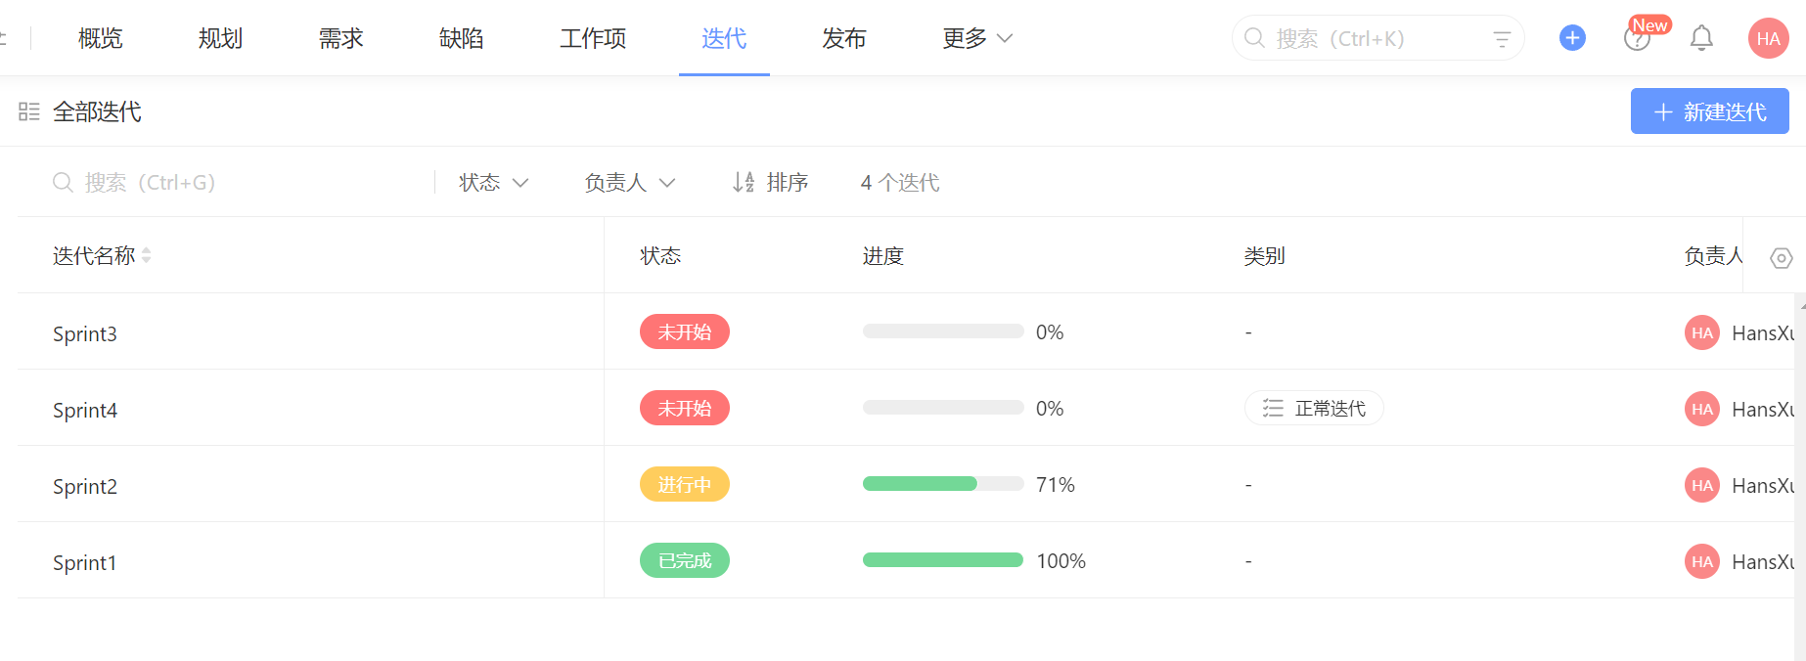
Sprint/Iteration Planning：规划冲刺/迭代
「项目管理」 → 「迭代」 → 「新建迭代」

Slide 11
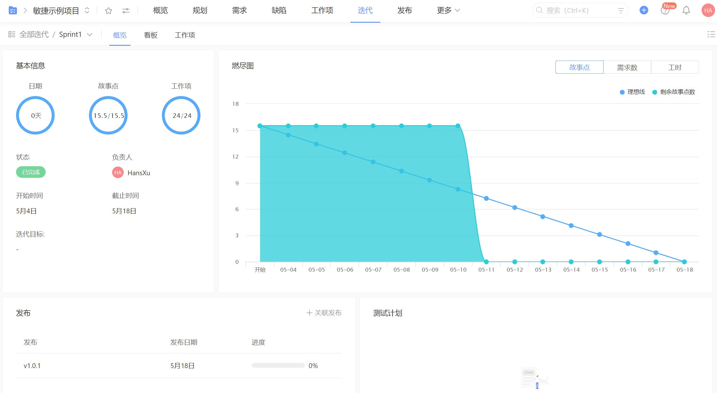
Sprint/Iteration Planning：规划冲刺/迭代
迭代信息查看： 「迭代」 → 「概览」

Slide 12
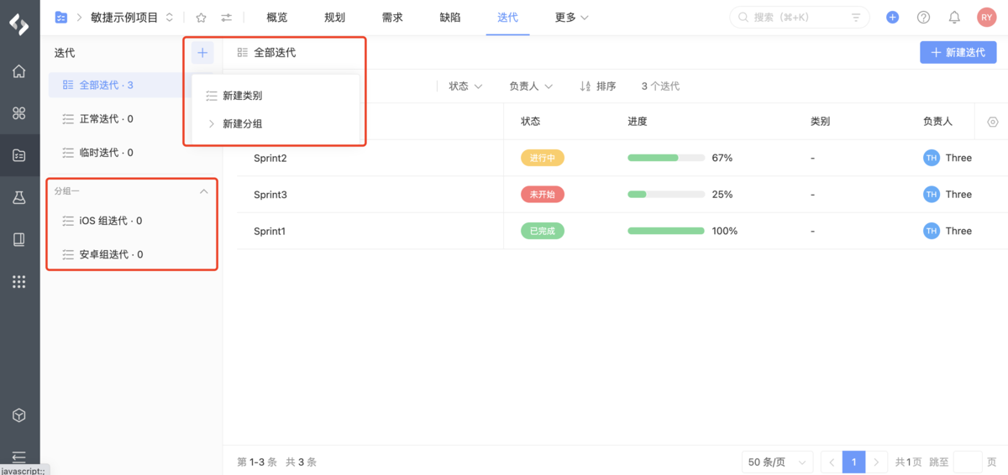
Sprint/Iteration Planning：规划冲刺/迭代
左侧支持创建分组与类别，方便对迭代进行分组，更加快捷的进行访问

Slide 13
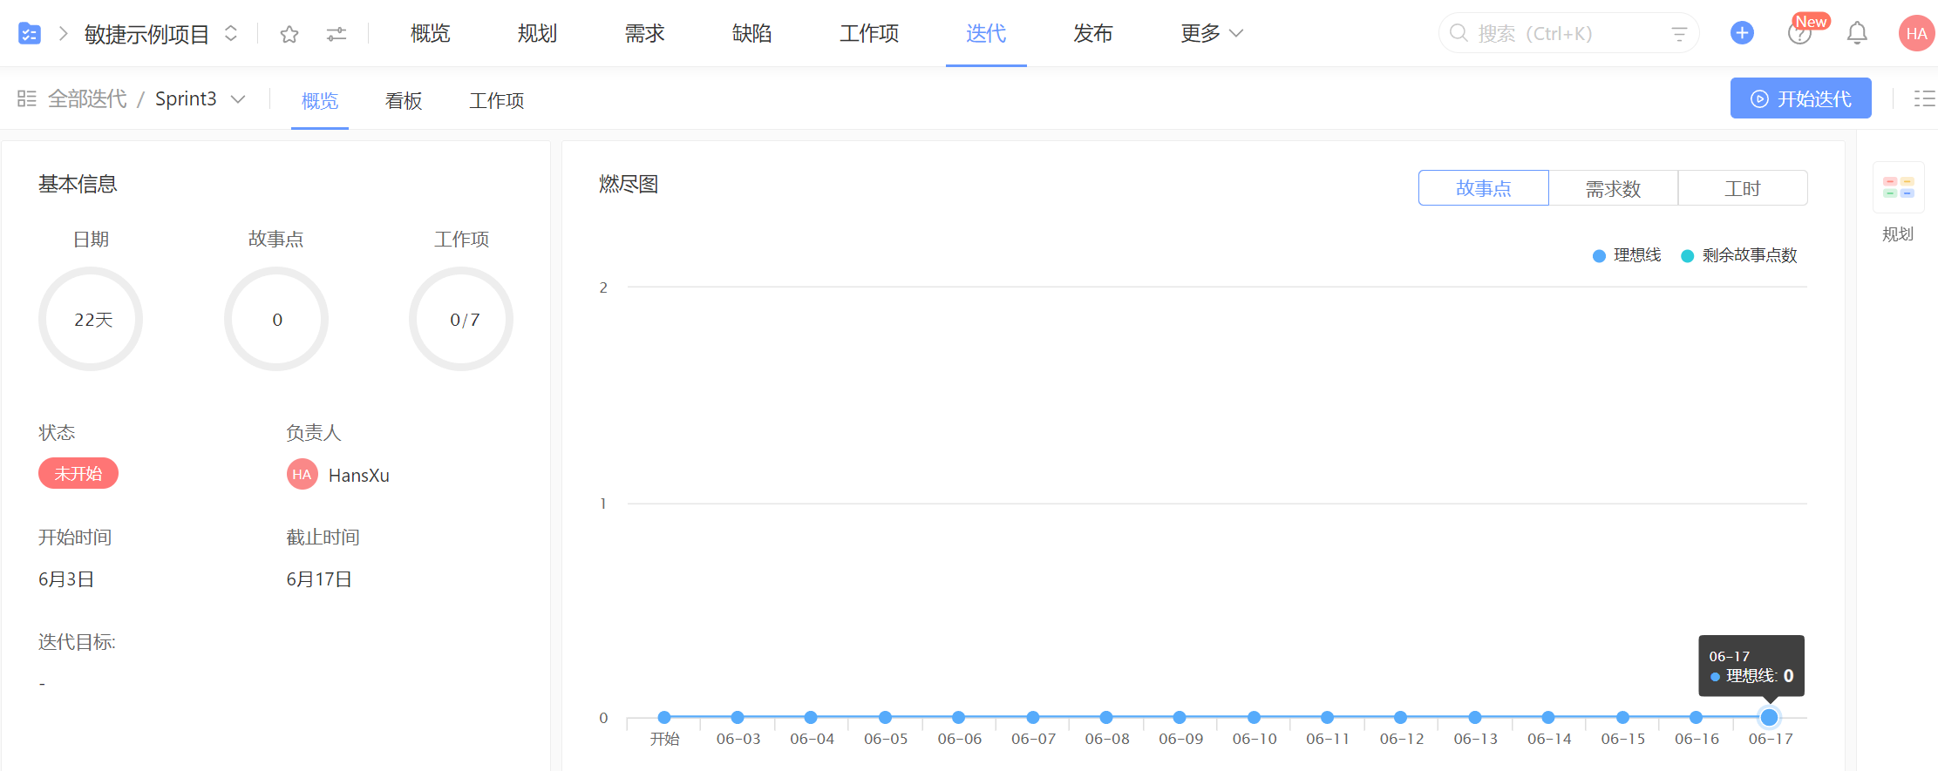
Sprint/Iteration Planning：规划冲刺/迭代
进入敏捷项目，点击「迭代」→「概览」→「规划」按钮，进入迭代规划页面

Slide 14
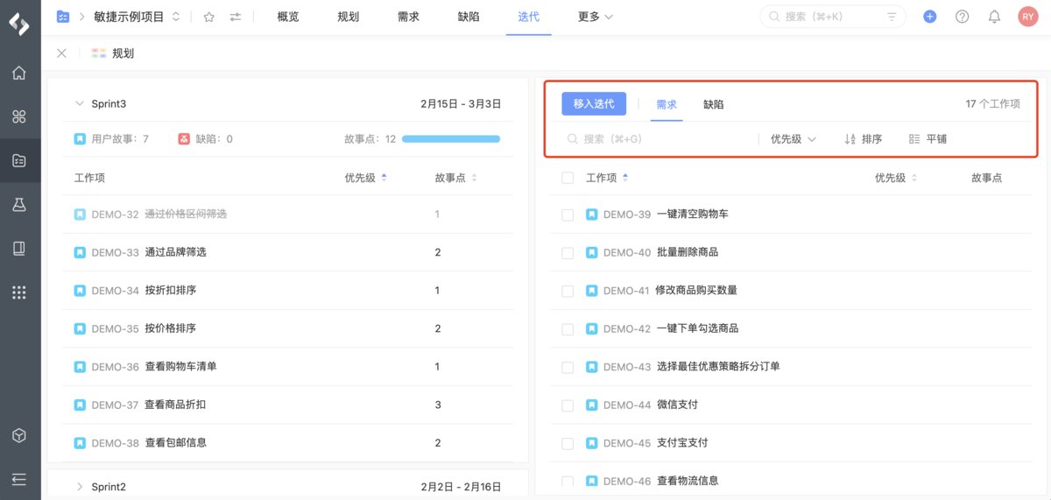
Sprint/Iteration Planning：规划冲刺/迭代
在迭代规划页面，可以将右侧未规划的用户故事选中后移入迭代

Slide 15
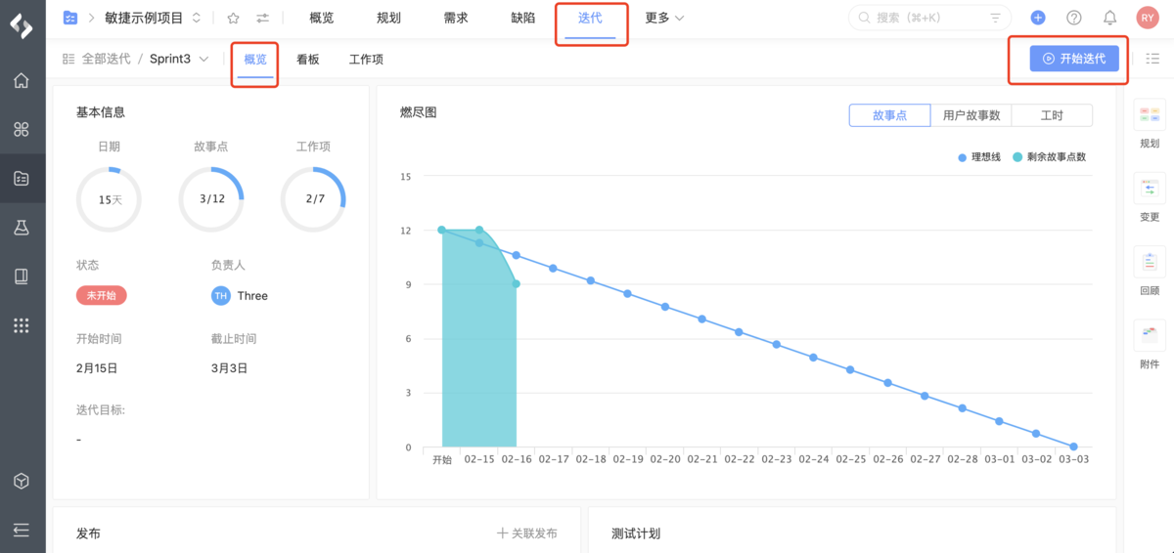
Sprint/Iteration Planning：规划冲刺/迭代
进入迭代的「概览」页面，点击「开始迭代」按钮开启迭代工作，开启后迭代状态由「未开始」变为「进行中」

Slide 16
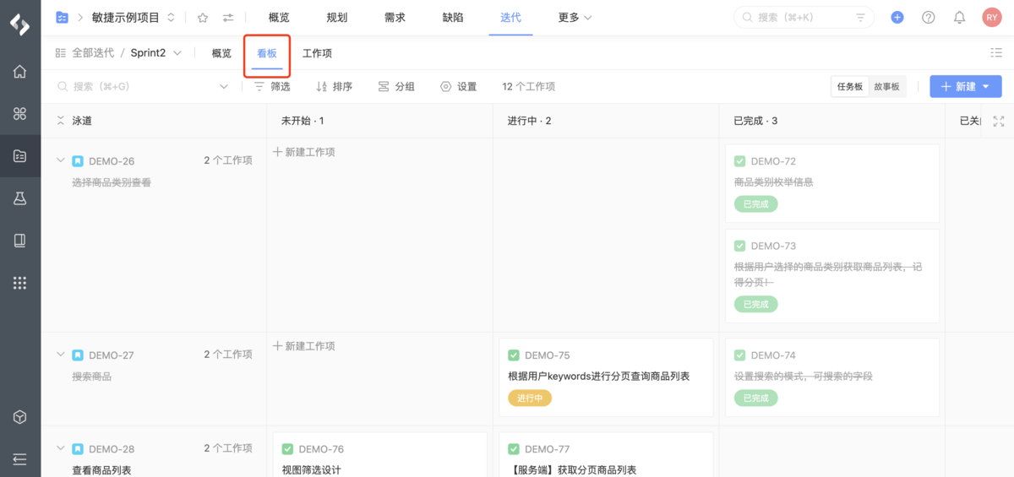
Sprint/Iteration Planning：规划冲刺/迭代
在迭代详情中，点击「看板」视图，支持以看板的形式查看迭代中的工作项

Slide 17
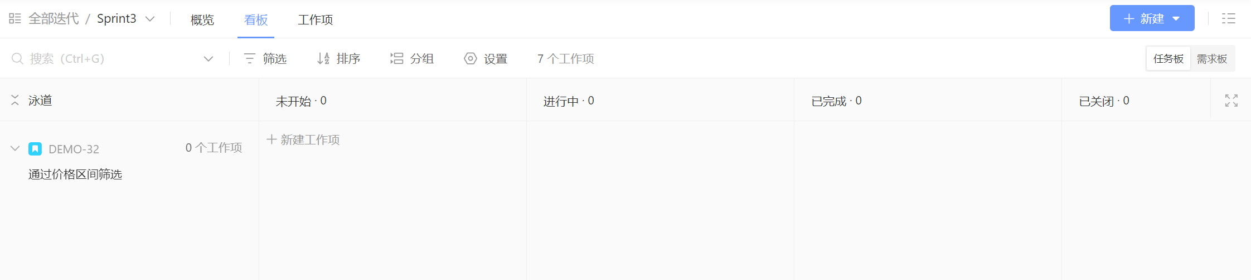
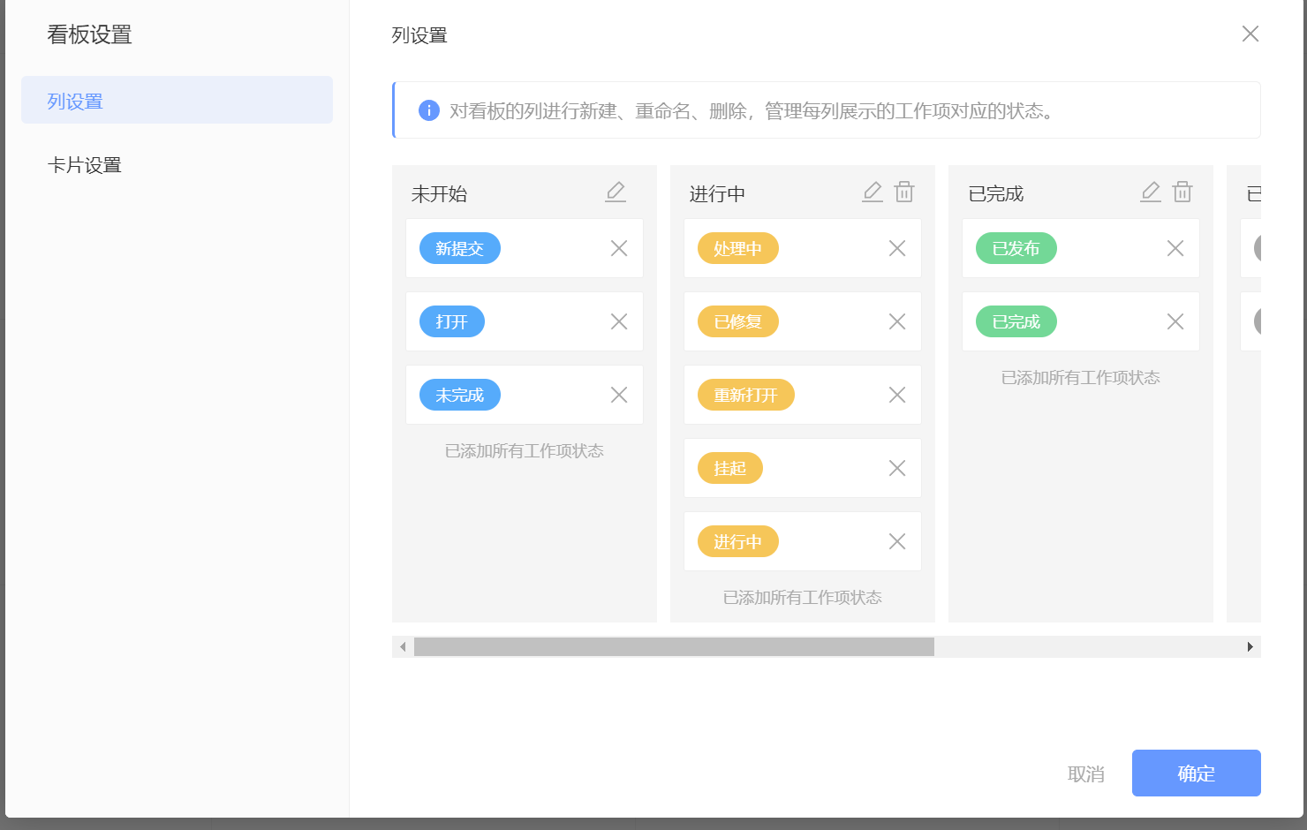
Sprint/Iteration Planning：规划冲刺/迭代
通过「看板」 → 「设置」界面可对看板的样式进行自定义

Slide 18
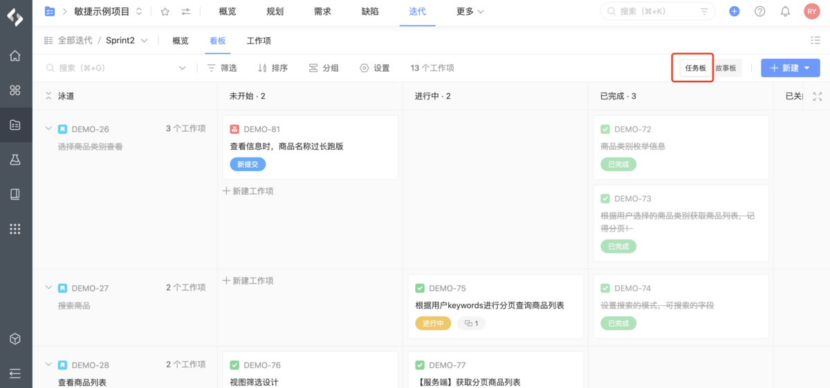
Sprint/Iteration Planning：规划冲刺/迭代
迭代中支持规划「用户故事」和「缺陷」类型的工作项，用户可以将「用户故事」进一步拆分为「任务」和相关的缺陷。
任务板以「用户故事」或「负责人」进行泳道分组，展示具体的「任务」或「缺陷」，适用于迭代过程中对开发工作进行跟踪

Slide 19
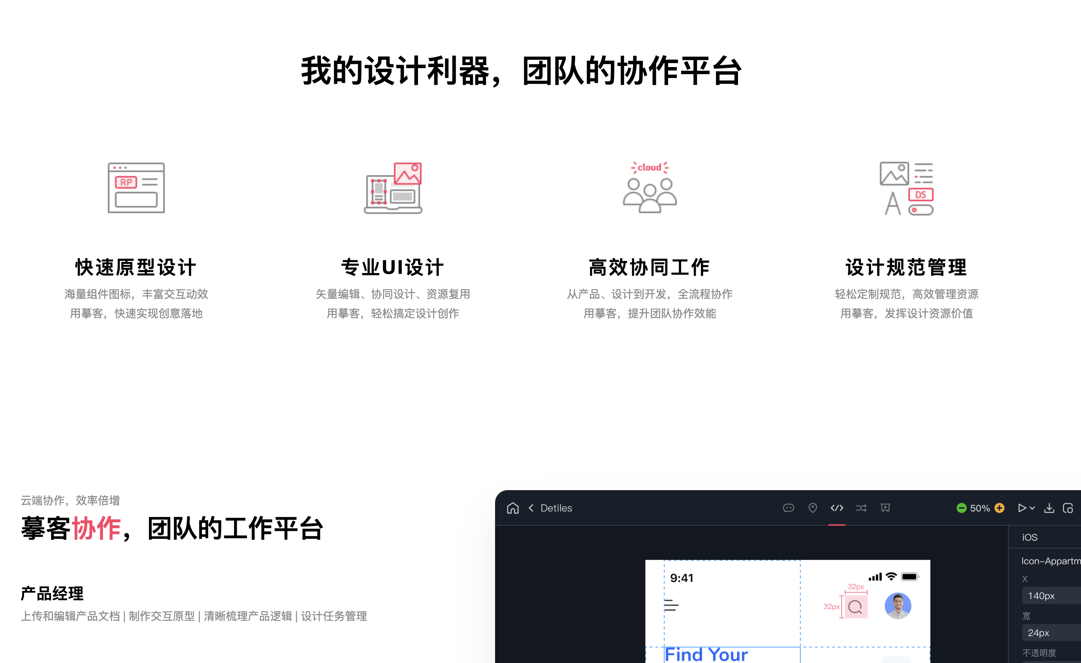
MockPlus
https://www.mockplus.cn/

Slide 20
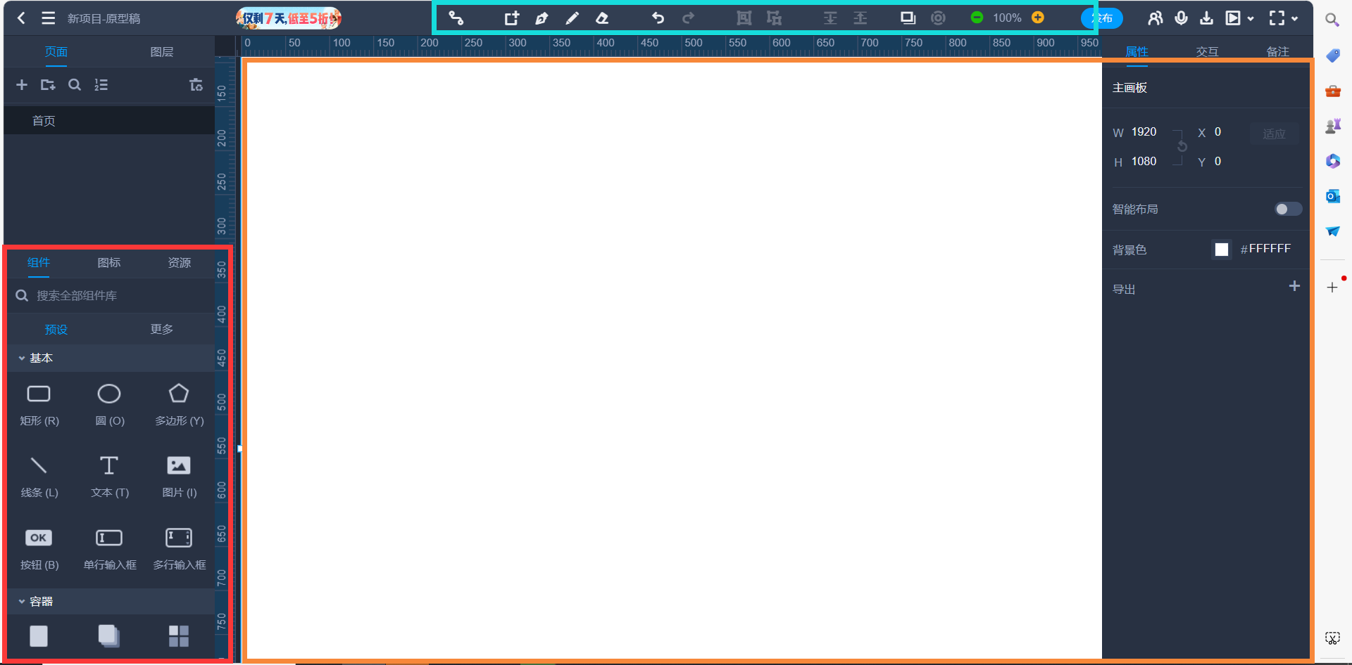
MockPlus
https://www.mockplus.cn/

Slide 21
评判标准
对用户故事进行定义和描述的完整性；
对用户故事的优先级和工作量估算的准确性；
所编制的迭代计划的合理性；
原型设计与需求的一致性；
对工具PingCode和MockPlus（或自选工具）的掌握程度；
对敏捷开发中的需求管理与项目管理的理解。

Slide 22
提交与检查方式
提交日期：第14周周日晚(6月9日 23:55)
提交实验报告到头歌平台：
实验报告：命名规则“学号-lab2-report.doc”
同组内的三人均要提交，文件命名不同。
检查方式：
第14周提交实验报告后，教师和TA对实验报告进行打分。

Slide 23
结束

